Slide 1

“Indicatorii standardelor de acreditare a spitalelor”
(Dr. Nicoleta Claudia Manu)

Slide 2

CICLUL 2 DE ACREDITARE ANMCS
“Indicatorii a standardelor de acreditare a spitalelor”
(Dr. Nicoleta Claudia Manu)

Slide 3
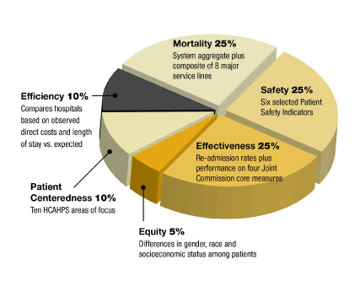
INDICATORII = instrumentele utilizate pentru măsurarea
- unei caracteristici sau a unei variabile specifice pentru o anumită problemă
- conformității cu cerințele" (Crosby)
- gradului de îndeplinire a activității (C), pentru atingerea obiectivului specific (Cr), în vederea satisfacerii obiectivului general (S)

Slide 4

Clasificare indicatori
1.din punct de vedere al agregării:
1.indicatori analitici sau simpli ai calităţii
2.sintetici ai fiecărei grupe de caracteristici
3.indicatorul complex, integral al nivelului calităţii – indicatori agregați/compoziți

Slide 5

Clasificare indicatori
din punct de vedere al descrierii unui proces:
1. Indicatori de acces
2. Indicatori de structură
3. Indicatori de proces
4. Indicatori de rezultat

Slide 6

Indicatorii de acces evaluează măsura în care pacienţii primesc îngrijiri de sănătate corespunzătoare şi la timp (ex: internări posibil evitabile, de exemplu, prin imunizare etc)..

Slide 7

Indicatorii de structură: informatii legate de clădiri, mediu, infrastructură, organizaţie, servicii de suport, farmacie, laborator, tehnologie, resurse umane, expertiză, abilităţi ale personalului, proceduri informaţionale.

Slide 8

Indicatorii de proces evaluează un serviciu de sănătate furnizat unui pacient. De obicei se referă la complianţa pacienţilor la medicaţie sau recomandări, putând identifica şi mai bine nivelul la care sunt necesare intervenţiile (ex: procent de pacienţi satisfăcuţi de tratament, procent de pacienţi ce au necesitat schimbarea tratamentului, naşteri prin cezariană fără indicaţie etc)

Slide 9


Indicatorii de rezultat se referă la starea de sănătate a unui pacient căruia i-au fost acordate îngrijiri de sănătate (ex: procent de pacienţi cu infecţii postoperatorii, procent de pacienţi cu recidive etc.)

Slide 10

P3. De evaluare si monitorizare a unui proces
1. Indicatori calitativi
Indicatori cantitativi
Indicatori calitativi masoara conformarea cu o cerința (fenomenul observat raportat la standard)
Indicatori cantitativi reprezinta ținte, valoarea indicatorilor reflecta nivelul de indeplinire raportat la valoarea de referință masurata – valori corect masurate

Slide 11

CARACTERISTICI GENERALE
Indicatori de ELIGIBILITATE - A caror neconformitate atrage nedeclanșarea procesului de evaluare

Slide 12



Conformitatea indicatorului este rezultatul a doua procese: EVALUARE si VALIDARE.
EVALUARE VALIDARE
PREVIZITĂ PREVIZITĂ
PREVIZITĂ VIZITĂ
VIZITA VIZITĂ
VIZITĂ POSTVIZITĂ
Indicatori evaluați la interviu si validați la observare directă.
Aplicarea indicatorilor are loc pentru fiecare AMPLASARE.

Slide 13

Măsurarea conformității indicatorilor este PONDERATA, utilizând o scala de la 0 la 10, în funcție de importanța relevanței procesului măsurat.
Neconformitatea unui indicator este exprimată utilizând o scala de la -10 la 0.
Indicatori cu pondere mare:
1. siguranța si securitatea
- pacientului
- datelor
- angajaților
2. programarea si planificarea
Indicatori cu pondere scăzuta: 1.informaționali/educativi
2.statistici

Slide 14

Indicatori SANTINELA - a caror neconformitate atrage întreruperea vizitei de evaluare
Indicatorii măsoara continuitatea proceselor desfașurate in unitatea spitaliceasca, NU structurile spitalului – serviciile EXTERNALIZATE prin contractarea lor externa sunt evaluate prin aplicarea indicatorilor la:
- prevederile contractuale
- monitorizarea desfașurarii contractului de catre spital
Indicator ALTERNATIV – alta modalitate de indeplinire a cerinței

Slide 15
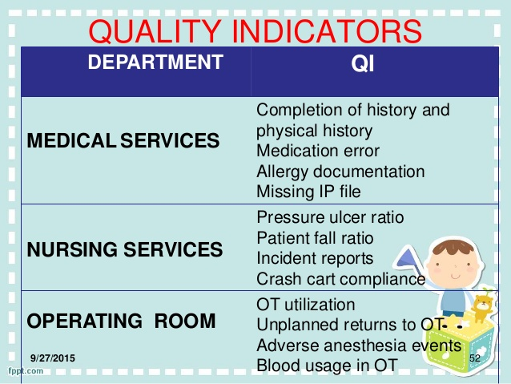
Cum se construieşte un indicator de calitate?
Pentru construirea unui indicator sunt necesari următorii paşi:
-descrierea cât mai exactă a fenomenului ce se doreşte măsurat;-identificarea aspectelor măsurabile în fenomenul descris;
-descrierea indicatorului;
-stabilirea formulei de calcul;-determinarea sursei de informaţii pentru numărător şi numitor;
-definirea limitelor superioară şi inferioară pentru indicatorul construit.

Slide 16

Indicatorii formulati trebuie sa fie:
- clari
- simpli
- reproductibili
- masurabili
- relevanți

Slide 17

MODALITĂȚI DE VALIDARE
Indicatori validați prin prezentarea unui document (actualizat).
Indicatori validați prin liste de verificare (pot cuprinde set de date/documente).
Indicatori validați prin analiza proceselor:

Slide 18

Validarea REGLEMENTĂRII (procedurării)
1. identificarea riscului si înregistrarea in Registrul Risc.
2. formalizarea
3. implementarea(difuzarea, instruirea, aplicarea)
4. analiza periodică(revizie,reeditare)
5. monitorizarea(măsuri)

Slide 19

Validarea PROTOCOALELOR
(proceduri asociate actului medical)
1. indicatori clinici
2. procedura de colectare a indicatorilor clinici
3. calcularea indicatorilor clinici
4. monitorizarea indicatorilor clinici
5. structura respectata

Slide 20
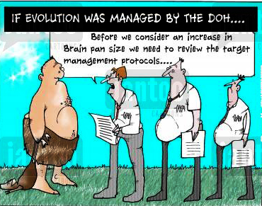
MODEL STRUCTURA PROTOCOL
Abrevieri folosite în document
A. PARTEA INTRODUCTIVĂ
A.1. Diagnosticul:
A.2. Codul bolii (CIM 10):
A.3. Utilizatorii:
A.4. Scopurile protocolului
A.8. Definiţiile folosite în document
A.9. Informaţie epidemiologică

Slide 21

B. PARTEA GENERALĂ
B.1. Nivelul instituţiilor de asistenţă medicală primară
B.2. Nivelul consultativ specializat
B.3. Nivelul de staţionar

Slide 22

C.1. ALGORITMI DE CONDUITĂ
C.2. DESCRIEREA METODELOR, TEHNICILOR ŞI A PROCEDURILOR
C.2.1.Clasificarea
C.2.2.Etiologia
C.2.3. Profilaxia
C.2.4. Conduita pacientului
C.2.4.1. Anamneza
C.2.4.2.Examenul fizic
C.2.4.3.Investigatii paraclinice
C.2.4.4.Diagnosticul diferential
C.2.4.5.Criterii de spitalizare
C.2.4.6.Tratamentul
C.2.4.7.Evolutia
C.2.4.8.Supravegherea pacientilor
C.2.5.Complicatiile

Slide 23

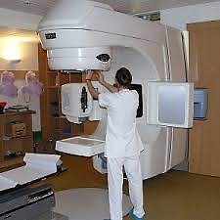
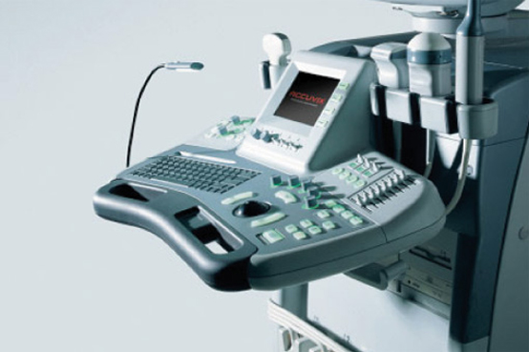
D. RESURSE UMANE ŞI MATERIALE NECESARE PENTRU RESPECTAREA PREVEDERILOR PROTOCOLULUI
D.1. Instituţiile de asistenţa medicală primară
D.2. Secţiile şi instituţiile consultativ-diagnostice
D.3. Secţiile de profil general ale spitalelor regionale, judetene, municipale
D.4. Centrul sau clinici specializate

Slide 24
E. INDICATORI DE MONITORIZARE A IMPLEMENTĂRII PROTOCOLULUI
Bibliografie

Slide 25
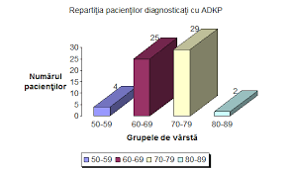
Exemplu de indicatori clinici pentru adenomul de prostata:
1. Proporţia persoanelor/pacienţilor cu factori de risc pentru dezvoltarea simptomatologiei prostatice cărora li s-a administrat tratamentul.
2. Proporţia persoanelor/pacienţilor din grupul de risc pentru dezvoltarea simptomatologiei prostatice conform recomandărilor PCN pe parcursul unui an
3. Proporţia pacienţilor cu simptomatologie prostatice la care s-a efectuat tratamentul cu preparate SPECIFICE
4. Proporţia pacienţilor cu simptomatologie prostatice, la care persistă cauza şi li s-a administrat tratamentul

Slide 26

CONCLUZII:
1. Indicatorii utilizați in Ciclul II de acreditare urmăresc:
- desfășurarea proceselor
- continuitatea proceselor

Slide 27

2. Indicatorii Editiei a II a Standardelor de acreditare reprezinta descrierea unui model de management al calității cu elemente care exced prevederilor legale sau se regăsesc în acestea.

Slide 28

3. Indicatorii formulați nu sunt imuabili, nici absoluți, orice alta varianta documentata a spitalului, care indeplinește cerința este luată in considerare.

Slide 29

4. Îndeplinirea unui număr de indicatori NU este echivalent cu gradul de îndeplinire a standardului sau cu nivelul de acreditare.

Slide 30


MULȚUMESC !

